Slide 1
Laravel

Slide 2
Criação e Execução de um projeto em Laravel
composer create-project laravel/laravel nome-projeto "9.4.*"
cd nome-projeto
code .
php artisan serve

Slide 3
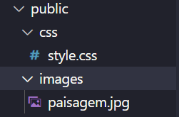
CSS, Image e Js em um projeto Laravel
Devem ficar dentro do diretório public

Slide 4
function url
{{url('/diretorio/arquivo.extensao')}}
Exemplo:
<link rel="stylesheet" href="{{url('css/style.css')}}">
<img src="{{url('images/paisagem.jpg')}}" />

Slide 5
Arquivo .env
Utilizado para fazer a conexão com o banco de dados
DB_CONNECTION=mysql
DB_HOST=127.0.0.1
DB_PORT=3306
DB_DATABASE=bancoRestaurante
DB_USERNAME=root
DB_PASSWORD=

Slide 6
Migrations
php artisan make:migration create_contato_table
php artisan migrate
As migrations ficam no diretório:
Database - Migrations

Slide 7
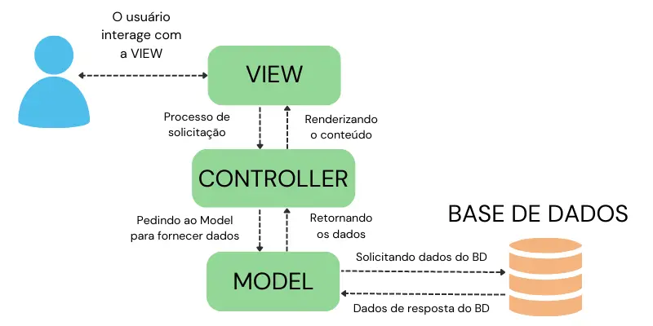
MVC

Slide 8
Criar Model
No prompt de comando:
php artisan make:model NomeModel
Os Models fica em:
App - Models

Slide 9
Para cada Model Preencher no mínimo:
protected $table = 'contato';
public $fillable = ['id','nome','email','mensagem','created_at','updated_at'];
//public $timestamps = false;

Slide 10
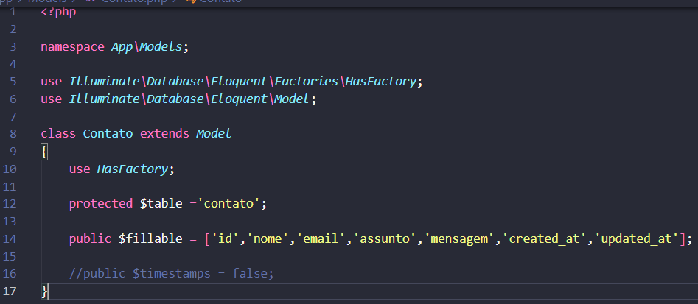
Exemplo:

Slide 11
Inserir dados nas tabelas do banco para teste
insert into contato values(null,'João da Silva', 'joao@gmail.com','titulo msg joão','msg joao','2025-02-24','2025-02-24');

Slide 12
Criar Controller
No prompt de comando:
php artisan make:controller NomeDoController --resource
O diretório Model fica em:
App – Http - Controllers

Slide 13
Routes
O Diretório Routes fica em:
Diretório Routes – Arquivo web.php
Exemplo de código:
Route::get('/contato','App\Http\Controllers\ContatoController@index');

Slide 14
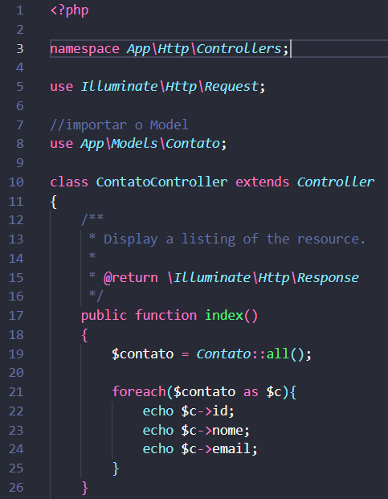
Primeiro exemplo no controller (function index)
//importar o Model na Classe ContatoController
use App\Models\Contato;
$contato = Contato::all();
foreach($contato as $c){
echo $c->id;
echo $c->nome;
echo $c->email;
}

